Slide 1
第四章：高级类特性-上

Slide 2
本章内容
面向对象特征之二：继承
方法的重写(override)
四种访问权限修饰符
关键字super
子类对象实例化过程
面向对象特征之三：多态
抽象类(abstract class)
模板方法设计模式(TemplateMethod)
更彻底的抽象：接口(interface)
工厂方法(FactoryMethod)和代理模式(Proxy)

Slide 3
面向对象特征之二：继承
为描述和处理个人信息，定义类Person:
public class Person {
public String name;
public int age;
public Date birthDate;
public String getInfo()
{...}
}
Person
+name : String +age : int +birthDate : Date
+getInfo() : String

Slide 4
继承
为描述和处理学生信息，定义类Student:
public class Student {
public String name;
public int age;
public Date birthDate;
public String school;
public String getInfo()
{...}
}
Student
+name : String +age : int +birthDate : Date +school : String
+getInfo() : String

Slide 5
继承
Person类
通过类的继承
Farmer类
Student类
Worker类
Teacher类

Slide 6
继承
人类
通过继承的方式实现
特有的代码
特有的代码
特有的代码
特有的代码
学生类
教师类
工人类
农民类

Slide 7
继承
通过继承，简化Student类的定义:
public class Person {
public String name;
public int age;
public Date birthDate;
public String getInfo() {...}
}
public class Student extends Person{
public String school;
}
//Student类继承了父类Person的所有属性和方法，并增加了一个属性school。Person中的属性和方法,Student都可以利用。
Person
+name : String +age : int +birthDate : Date
+getInfo() : String
Student
+school : String

Slide 8
继承
为什么要有继承？
多个类中存在相同属性和行为时，将这些内容抽取到单独一个类中，那么多个类无需再定义这些属性和行为，只要继承那个类即可。
此处的多个类称为子类，单独的这个类称为父类（基类或超类）。可以理解为:“子类 is a 父类”
类继承语法规则:
class Subclass extends Superclass{ }

Slide 9
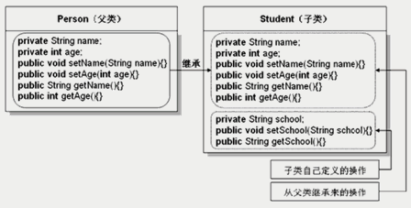
继承
作用：
继承的出现提高了代码的复用性。
继承的出现让类与类之间产生了关系，提供了多态的前提。
不要仅为了获取其他类中某个功能而去继承

Slide 10
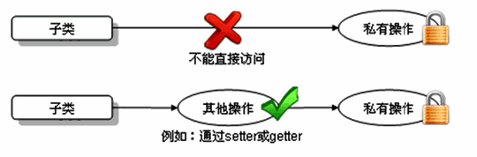
类的继承
子类继承了父类，就继承了父类的方法和属性。
在子类中，可以使用父类中定义的方法和属性，也可以创建新的数据和方法。
在Java 中，继承的关键字用的是“extends”，即子类不是父类的子集，而是对父类的“扩展”。
关于继承的规则：
子类不能直接访问父类中私有的(private)的成员变量和方法。

Slide 11
单继承举例
Person
+name : String +age : int +birthDate : Date
+getInfo() : String
superclass
Soldier
Student
+school : String
Officer
subclass
Graduate
+major : String
+register() : void
subsubclass

Slide 12

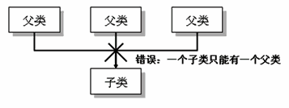
类的继承
Java只支持单继承，不允许多重继承
一个子类只能有一个父类
一个父类可以派生出多个子类
class SubDemo extends Demo{ } //ok
class SubDemo extends Demo1,Demo2...//error
多重继承
多层继承

Slide 13
练习一
1.
定义一个ManKind类，包括
成员变量int sex和int salary；
方法void manOrWorman()：根据sex的值显示“man”(sex==1)或者“women”(sex==0)；
方法void employeed()：根据salary的值显示“no job”(salary==0)或者“ job”(salary!=0)。
定义类Kids继承ManKind，并包括
成员变量int yearsOld；
方法printAge()打印yearsOld的值。
在Kids类的main方法中实例化Kids的对象someKid，用该对象访问其父类的成员变量及方法。

Slide 14
练习一
2.定义一个学生类Student，它继承自Person类
Person
#name: String #sex:char #age:int
+Person(name:String sex:char age:int) +toString():String
Student
number:long int:math int:english int:computer
+Student(n:String s:char a:int k:long m:int e:int c:int) +aver():double +max():int +min():int +toString():String

Slide 15
练习一
3.根据下图实现类。在TestCylinder类中创建Cylinder类的对象，设置圆柱的底面半径和高，并输出圆柱的体积。
Circle (圆)
-radius :double
Circle(): 构造方法,将radius属性初始化为1 +setRadius(double radius) : void +getRadius(): double +findArea():double 计算圆的面积
Cylinder (圆柱)
-length:double
Cylinder(): 构造方法,将length属性初始化为1 +setLength(double length):void +getLength():double +findVolume() :double 计算圆柱体积

Slide 16
方法的重写(override)
定义：在子类中可以根据需要对从父类中继承来的方法进行改造，也称方法的重置、覆盖。在程序执行时，子类的方法将覆盖父类的方法。
要求：
重写方法必须和被重写方法具有相同的方法名称、参数列表和返回值类型。
重写方法不能使用比被重写方法更严格的访问权限。
重写和被重写的方法须同时为static的，或同时为非static的
子类方法抛出的异常不能大于父类被重写方法的异常

Slide 17
方法覆盖示例
class ParentClass { //定义父类
public void fun() {
System.out.println("这是父类中的方法。");
}
}
class ChildClass extends ParentClass {//子类继承于父类
public void fun() { //子类覆盖父类中的方法
System.out.println("这是子类中的方法。");
}
}
class OverriddenTest { //用于容纳main方法
public static void main(String[] args) {
ParentClass parObj = new ParentClass();
parObj.fun(); //父类的实例调用此方法
ChildClass chiObj = new ChildClass();
chiObj.fun(); //子类的实例调用此方法
}
}
注意：
子类中重写的方法，其访问权限不能比父类中被重写方法的访问权限更低

Slide 18
重写方法举例
public class Person {
public String name;
public int age;
public String getInfo() {
return "Name: "+ name + "\n" +"age: "+ age;
}
}
public class Student extends Person {
public String school;
public String getInfo() { //重写方法
return "Name: "+ name + "\nage: "+ age
+ "\nschool: "+ school;
}
public static void main(String args[]){
Student s1=new Student();
s1.name="Bob";
s1.age=20;
s1.school="school2";
System.out.println(s1.getInfo()); //Name:Bob age:20 school:school2
}
}
Person p1=new Person();
p1.getInfo();
//调用Person类的getInfo()方法
Student s1=new Student();
s1.getInfo();
//调用Student类的getInfo()方法
这是一种“多态性”：同名的方法，用不同的对象来区分调用的是哪一个方法。

Slide 19
重写方法举例
class Parent {
public void method1() {}
}
class Child extends Parent {
private void method1() {}
//非法，子类中的method1()的访问权限private比被覆盖方法的访问权限public弱
}
public class UseBoth {
public static void main(String[] args) {
Parent p1 = new Parent();
Child p2 = new Child();
p1.method1();
p2.method1();
}
}

Slide 20
区分方法覆盖和方法重载
方法覆盖（重写）和方法重载是两个极易混淆的概念，必须严格区分;
方法覆盖出现的前提条件之一是必须有继承发生的情况下，而且要求父类和子类中的方法必须同原型；
方法重载时，继承并不是必需的，它只要求方法名称相同，而参数列表则必须不同，换言之，各方法的原型其实是不同的。

Slide 21
练习二
1.如果现在父类的一个方法定义成private访问权限，在子类中将此方法声明为default访问权限，那么这样还叫重写吗？(NO)
2. 修改练习1.1中定义的类Kids，在Kids中重新定义employed()方法，覆盖父类ManKind中定义的employed()方法，输出“Kids should study and no job.”

Slide 22
四种访问权限修饰符
Java权限修饰符public、protected、private置于类的成员定义前，用来限定对象对该类对象成员的访问权限。
修饰符 | 类内部 | 同一个包 | 子类 | 任何地方
private | Yes
default | Yes | Yes
protected | Yes | Yes | Yes
public | Yes | Yes | Yes | Yes
对于class的权限修饰只可以用public和default。
public类可以在任意地方被访问。
default类只可以被同一个包内部的类访问。

Slide 23
访问控制举例
class Parent{
private int f1 = 1;
int f2 = 2;
protected int f3 = 3;
public int f4 = 4;
private void fm1() {System.out.println("in fm1() f1=" + f1);}
void fm2() {System.out.println("in fm2() f2=" + f2);}
protected void fm3() {System.out.println("in fm3() f3=" + f3);}
public void fm4() {System.out.println("in fm4() f4=" + f4);}
}

Slide 24
访问控制举例
class Child extends Parent{ //设父类和子类在同一个包内
private int c1 = 21;
public int c2 = 22;
private void cm1(){System.out.println("in cm1() c1=" + c1);}
public void cm2(){System.out.println("in cm2() c2=" + c2);}
public static void main(String args[]){
int i;
Parent p = new Parent();
i = p.f2; // i = p.f3; i = p.f4; p.fm2(); // p.fm3(); p.fm4();
Child c = new Child();
i = c.f2; // i = c.f3; i = c.f4;
i = c.c1; // i = c.c2;
c.cm1(); // c.cm2(); c.fm2(); c.fm3(); c.fm4()
}
}

Slide 25
访问控制分析
父类Parent和子类Child在同一包中定义时：
f2_default
fm2()_default
f3_protected
fm3()_ protected
f4_public
fm4()_ public
c1_private
cm1()_private
c2_public
cm2()_public
子类对象可以访问的数据
子类的对象可以调用的方法

Slide 26
内存图
class Student extends Person
Student s = new Student();
name:AA
age:1
id:
schoolName:
id:
s:

Slide 27
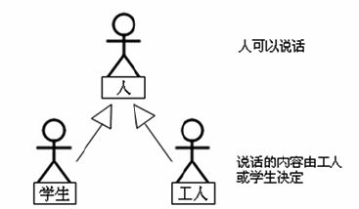
抽象类(abstract class)
随着继承层次中一个个新子类的定义，类变得越来越具体，而父类则更一般，更通用。类的设计应该保证父类和子类能够共享特征。有时将一个父类设计得非常抽象，以至于它没有具体的实例，这样的类叫做抽象类。

Slide 28
抽象类
用abstract关键字来修饰一个类时，这个类叫做抽象类；
用abstract来修饰一个方法时，该方法叫做抽象方法。
抽象方法：只有方法的声明，没有方法的实现。以分号结束：abstract int abstractMethod( int a );
含有抽象方法的类必须被声明为抽象类。
抽象类不能被实例化。抽象类是用来被继承的，抽象类的子类必须重写父类的抽象方法，并提供方法体。若没有重写全部的抽象方法，仍为抽象类。
不能用abstract修饰属性、私有方法、构造器、静态方法、final的方法。

Slide 29
抽象类举例
abstract class A{
abstract void m1( );
public void m2( ){
System.out.println("A类中定义的m2方法");
}
}
class B extends A{
void m1( ){
System.out.println("B类中定义的m1方法");
}
}
public class Test{
public static void main( String args[ ] ){
A a = new B( );
a.m1( );
a.m2( );
}
}

Slide 30
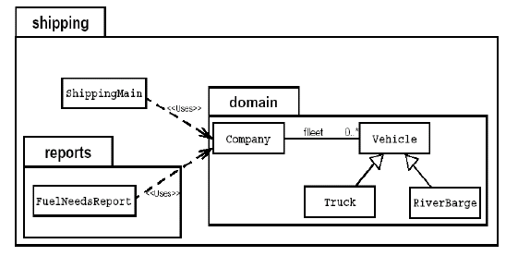
抽象类应用
抽象类是用来模型化那些父类无法确定全部实现，而是由其子类提供具体实现的对象的类。
在航运公司系统中，Vehicle类需要定义两个方法分别计算运输工具的燃料效率和行驶距离。
问题：卡车(Truck)和驳船(RiverBarge)的燃料效率和行驶距离的计算方法完全不同。Vehicle类不能提供计算方法，但子类可以。

Slide 31
抽象类应用
解决方案
Java允许类设计者指定：超类声明一个方法但不提供实现，该方法的实现由子类提供。这样的方法称为抽象方法。有一个或更多抽象方法的类称为抽象类。
Vehicle是一个抽象类，有两个抽象方法。
public abstract class Vehicle{
public abstract double calcFuelEfficiency(); //计算燃料效率的抽象方法
public abstract double calcTripDistance(); //计算行驶距离的抽象方法
}
public class Truck extends Vehicle{
public double calcFuelEfficiency( ) { //写出计算卡车的燃料效率的具体方法 }
public double calcTripDistance( ) { //写出计算卡车行驶距离的具体方法 }
}
public class RiverBarge extends Vehicle{
public double calcFuelEfficiency( ) { //写出计算驳船的燃料效率的具体方法 }
public double calcTripDistance( ) { //写出计算驳船行驶距离的具体方法}
}
注意：抽象类不能实例化 new Vihicle()是非法的

Slide 32
思考
问题1：为什么抽象类不可以使用final关键字声明？
问题2：一个抽象类中可以定义构造器吗？

Slide 33
练习2
编写一个Employee类，声明为抽象类，包含如下三个属性：name，id，salary。提供必要的构造器和抽象方法：work()。对于Manager类来说，他既是员工，还具有奖金(bonus)的属性。请使用继承的思想，设计CommonEmployee类和Manager类，要求类中提供必要的方法进行属性访问。

Slide 34
模板方法设计模式(TemplateMethod)
抽象类体现的就是一种模板模式的设计，抽象类作为多个子类的通用模板，子类在抽象类的基础上进行扩展、改造，但子类总体上会保留抽象类的行为方式。
解决的问题：
当功能内部一部分实现是确定，一部分实现是不确定的。这时可以把不确定的部分暴露出去，让子类去实现。
编写一个抽象父类，父类提供了多个子类的通用方法，并把一个或多个方法留给其子类实现，就是一种模板模式。

Slide 35
模板方法设计模式(TemplateMethod)
abstract class Template{
public final void getTime(){
long start = System.currentTimeMillis();
code();
long end = System.currentTimeMillis();
System.out.println("执行时间是："+(end - start));
}
public abstract void code();
}
class SubTemplate extends Template{
public void code(){
for(int i = 0;i<10000;i++){
System.out.println(i);
}
}
}

Slide 36
接口(1)
有时必须从几个类中派生出一个子类，继承它们所有的属性和方法。但是，Java不支持多重继承。有了接口，就可以得到多重继承的效果。
接口(interface)是抽象方法和常量值的定义的集合。
从本质上讲，接口是一种特殊的抽象类，这种抽象类中只包含常量和抽象方法的定义，而没有变量和方法的实现。
实现接口类：
class SubClass implements InterfaceA{ }
一个类可以实现多个接口，接口也可以继承其它接口。

Slide 37
接口(2)
学习英语的技能
（接口）
运动员
（抽象类）
学生
（抽象类）
implements
extends
篮球运动员
跨栏运动员
大学生
中学生

Slide 38
接口(3)
接口的特点：
用interface来定义。
接口中的所有成员变量都默认是由public static final修饰的。
接口中的所有方法都默认是由public abstract修饰的。
接口没有构造器。
接口采用多继承机制。
接口定义举例
public interface Runner {
int ID = 1;
void start();
public void run();
void stop();
}
public interface Runner {
public static final int ID = 1;
public abstract void start();
public abstract void run();
public abstract void stop();
}

Slide 39
接口(4)
实现接口的类中必须提供接口中所有方法的具体实现内容，方可实例化。否则，仍为抽象类。
接口的主要用途就是被实现类实现。（面向接口编程）
与继承关系类似，接口与实现类之间存在多态性
定义Java类的语法格式：先写extends，后写implements
< modifier> class < name> [extends < superclass>]
[implements < interface> [,< interface>]* ] {
< declarations>*
}

Slide 40
接口应用举例(1)
<<interface>> Runner
+start() +run() +stop()
Person
+start() +run() +stop() +dance()
Car
+start() +run() +stop() +fillFuel() +crack()
Bird
+start() +run() +stop() +fly()

Slide 41
接口应用举例(1)
public interface Runner {
public void start();
public void run();
public void stop();
}
public class Person implements Runner {
public void start() {
// 准备工作：弯腰、蹬腿、咬牙、瞪眼 // 开跑
}
public void run() {
// 摆动手臂
// 维持直线方向
}
public void stop() {
// 减速直至停止、喝水。
}
}

Slide 42
接口应用举例(2)
一个类可以实现多个无关的接口
interface Runner { public void run();}
interface Swimmer {public double swim();}
class Creator{public int eat(){…}}
class Man extends Creator implements Runner ,Swimmer{
public void run() {……}
public double swim() {……}
public int eat() {……}
}
与继承关系类似，接口与实现类之间存在多态性
public class Test{
public static void main(String args[]){
Test t = new Test();
Man m = new Man();
t.m1(m);
t.m2(m);
t.m3(m);
}
public String m1(Runner f) { f.run(); }
public void m2(Swimmer s) {s.swim();}
public void m3(Creator a) {a.eat();}
}

Slide 43
接口的其他问题
如果实现接口的类中没有实现接口中的全部方法，必须将此类定义为抽象类
接口也可以继承另一个接口，使用extends关键字。
interface MyInterface{
String s=“MyInterface”;
public void absM1();
}
interface SubInterface extends MyInterface{
public void absM2();
}
public class SubAdapter implements SubInterface{
public void absM1(){System.out.println(“absM1”);}
public void absM2(){System.out.println(“absM2”);}
}
实现类SubAdapter必须给出接口SubInterface以及父接口MyInterface中所有方法的实现。

Slide 44
工厂方法(FactoryMethod)
概述：
定义一个用于创建对象的接口，让子类决定实例化哪一个类。FactoryMethod使一个类的实例化延迟到其子类。
适用性：
1. 当一个类不知道它所必须创建的对象的类的时候
2. 当一个类希望由它的子类来指定它所创建的对象的时候
3. 当类将创建对象的职责委托给多个帮助子类中的某一个，并且你希望将哪一个帮助子类是代理者这一信息局部化的时候

Slide 45
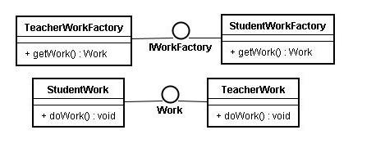
工厂方法举例

Slide 46
工厂方法(FactoryMethod)
总结：
FactoryMethod模式是设计模式中应用最为广泛的模式，在面向对象的编程中，对象的创建工作非常简单，对象的创建时机却很重要。FactoryMethod解决的就是这个问题，它通过面向对象的手法，将所要创建的具体对象的创建工作延迟到了子类，从而提供了一种扩展的策略，较好的解决了这种紧耦合的关系。

Slide 47
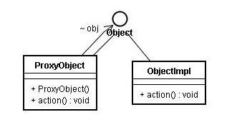
代理模式(Proxy)
概述：
为其他对象提供一种代理以控制对这个对象的访问。

Slide 48
代理模式举例
interface Object{
void action();
}
class ProxyObject implements Object{
Object obj;
public void action(){
System.out.println("代理开始");
obj.action();
System.out.println("代理结束");
}
public ProxyObject(){
System.out.println("这是代理类");
obj = new ObjectImpl();
}
}
class ObjectImpl implements Object{
public void action(){
System.out.println("======");
System.out.println("======");
System.out.println("被代理的类");
System.out.println("======");
System.out.println("======");
}
}
public class Test2 {
public static void main(String[] args) {
Object ob = new ProxyObject();
ob.action();
}}

Slide 49
接口用法总结
通过接口可以实现不相关类的相同行为，而不需要考虑这些类之间的层次关系。
通过接口可以指明多个类需要实现的方法，一般用于定义对象的扩展功能。
接口主要用来定义规范。解除耦合关系。

Slide 50
接口和抽象类之间的关系
No. | 区别点 | 抽象类 | 接口
1 | 定义 | 包含一个抽象方法的类 | 抽象方法和全局常量的集合
2 | 组成 | 构造方法、抽象方法、普通方法、常量、变量 | 常量、抽象方法
3 | 使用 | 子类继承抽象类(extends) | 子类实现接口(implements)
4 | 关系 | 抽象类可以实现多个接口 | 接口不能继承抽象类，但允许继承多个接口
5 | 常见设计模式 | 模板设计 | 工厂设计、代理设计
6 | 对象 | 都通过对象的多态性产生实例化对象
7 | 局限 | 抽象类有单继承的局限 | 接口没有此局限
8 | 实际 | 作为一个模板 | 是作为一个标准或是表示一种能力
9 | 选择 | 如果抽象类和接口都可以使用的话，优先使用接口，因为避免单继承的局限
10 | 特殊 | 一个抽象类中可以包含多个接口，一个接口中可以包含多个抽象类
在开发中，一个类不要去继承一个已经实现好的类，要么继承抽象类，要么实现接口。

Slide 51
练习3
定义一个接口用来实现两个对象的比较。
interface CompareObject{
public int compareTo(Object o); //若返回值是 0 , 代表相等; 若为正数，代表当前对象大；负数代表当前对象小
}
定义一个Circle类。
定义一个ComparableCircle类，继承Circle类并且实现CompareObject接口。在ComparableCircle类中给出接口中方法compareTo的实现体，用来比较两个圆的半径大小。
定义一个测试类TestInterface，创建两个ComparableCircle对象，调用compareTo方法比较两个类的半径大小。
思考：参照上述做法定义矩形类Rectangle和ComparableRectangle类，在ComparableRectangle类中给出compareTo方法的实现，比较两个矩形的面积大小。

Slide 52
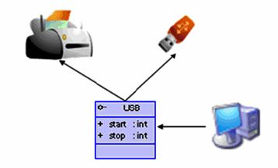
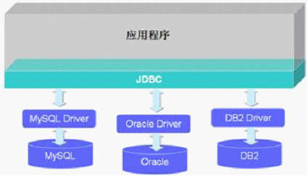
接口的应用体会
面向接口编程的思想

Slide 53
面向对象特征之三：多态性
多态性，是面向对象中最重要的概念，在java中有两种体现：
方法的重载(overload)和重写(overwrite)。
对象的多态性 ——可以直接应用在抽象类和接口上。
Java引用变量有两个类型：编译时类型和运行时类型。编译时类型由声明该变量时使用的类型决定，运行时类型由实际赋给该变量的对象决定。
若编译时类型和运行时类型不一致，就出现多态（Polymorphism）

Slide 54
多态性(2)
对象的多态 —在Java中,子类的对象可以替代父类的对象使用
一个变量只能有一种确定的数据类型
一个引用类型变量可能指向(引用)多种不同类型的对象
Person p = new Student();
Object o = new Person();//Object类型的变量o，指向Person类型的对象
o = new Student(); //Object类型的变量o，指向Student类型的对象
子类可看做是特殊的父类，所以父类类型的引用可以指向子类的对象：向上转型(upcasting)。

Slide 55
引用转型
基类的引用可以指向派生类的对象，如：
BaseClass obj = new DerivedClass(); //这样的语句是合法的；
但是派生类的引用则不可以指向基类的对象，如：
DerivedClass obj = new BaseClass(); //这样的语句将引发错误。
class Person { //定义人类
……
}
class Student extends Person { //学生类继承于人类
……
}
public class OverriddenDemo {
public static void main(String[] args) {
//正确，所有的学生一定是人
Person per = new Student();
//错误，并不是所有的人都是学生
Student std = new Person();
}
}

Slide 56
多态性(3)
一个引用类型变量如果声明为父类的类型，但实际引用的是子类对象，那么该变量就不能再访问子类中添加的属性和方法
Student m = new Student();
m.school = “QHDX”; //合法,Student类有school成员变量
Person e = new Student();
e.school = “DHDX”; //非法,Person类没有school成员变量
属性是在编译时确定的，编译时e为Person类型，没有school成员变量，因而编译错误。

Slide 57
虚拟方法调用(Virtual Method Invocation)
正常的方法调用
Person e = new Person();
e.getInfo();
Student e = new Student();
e.getInfo();
虚拟方法调用(多态情况下)
Person e = new Student();
e.getInfo(); //调用Student类的getInfo()方法
编译时类型和运行时类型
编译时e为Person类型，而方法的调用是在运行时确定的，所以调用的是Student类的getInfo()方法。——动态绑定

Slide 58
多态小结
前提：
需要存在继承或者实现关系
要有覆盖操作
成员方法：
编译时：要查看引用变量所属的类中是否有所调用的方法。
运行时：调用实际对象所属的类中的重写方法。
成员变量：
不具备多态性，只看引用变量所属的类。

Slide 59
练习：继承成员变量和继承方法的区别
class Base{
int count = 10;
public void display(){
System.out.println(this.count);
}
}
class Sub extends Base{
int count = 20;
public void display(){
System.out.println(this.count);
}
}
public class TestFieldMethod {
public static void main(String[] args) {
Sub s = new Sub();
System.out.println(s.count);
s.display();
Base b = s;
System.out.println(b == s);
System.out.println(b.count);
b.display();
}
}

Slide 60
继承小结
子类继承父类
若子类重写了父类方法，就意味着子类里定义的方法彻底覆盖了父类里的同名方法，系统将不可能把父类里的方法转移到子类中
对于实例变量则不存在这样的现象，即使子类里定义了与父类完全相同的实例变量，这个实例变量依然不可能覆盖父类中定义的实例变量

Slide 61
多态性应用举例
方法声明的形参类型为父类类型，可以使用子类的对象作为实参调用该方法
public class Test{
public void method(Person e) {
//……
e.getInfo();
}
public static void main(Stirng args[]){
Test t = new Test();
Student m = new Student();
t.method(m); //子类的对象m传送给父类类型的参数e
}
}

Slide 62
instanceof 操作符
x instanceof A：检验x是否为类A的对象，返回值为boolean型。
要求x所属的类与类A必须是子类和父类的关系，否则编译错误。
如果x属于类A的子类B，x instanceof A值也为true。
public class Person extends Object {…}
public class Student extends Person {…}
public class Graduate extends Person {…}
-------------------------------------------------------------------
public void method1(Person e) {
if (e instanceof Person)
// 处理Person类及其子类对象
if (e instanceof Student)
//处理Student类及其子类对象
if (e instanceof Graduate)
//处理Graduate类及其子类对象
}

Slide 63
练习五
建立TestInstance 类，在类中定义方法method1(Person e);
在method1中:
(1)根据e的类型调用相应类的getInfo()方法。
(2)根据e的类型执行：
如果e为Person类的对象，输出：“a person”;
如果e为Student类的对象，输出
“a student”
“a person ”
如果e为Graduate类的对象，输出：
“a graduated student”
“a student”
“a person”
class Person {
protected String name="person";
protected int age=50;
public String getInfo() {
return "Name: "+ name + "\n" +"age: "+ age;
}
}
class Student extends Person {
protected String school="pku";
public String getInfo() {
return "Name: "+ name + "\nage: "+ age
+ "\nschool: "+ school;
}
}
class Graduate extends Student{
public String major="IT";
public String getInfo()
{
return "Name: "+ name + "\nage: "+ age
+ "\nschool: "+ school+"\nmajor:"+major;
}
}

Slide 64
对象类型转换 (Casting )
基本数据类型的Casting：
自动类型转换：小的数据类型可以自动转换成大的数据类型
如long g=20; double d=12.0f
强制类型转换：可以把大的数据类型强制转换(casting)成小的数据类型
如 float f=(float)12.0; int a=(int)1200L
对Java对象的强制类型转换称为造型
从子类到父类的类型转换可以自动进行
从父类到子类的类型转换必须通过造型(强制类型转换)实现
无继承关系的引用类型间的转换是非法的
在造型前可以使用instanceof操作符测试一个对象的类型

Slide 65
对象类型转换举例
public class ConversionTest{
public static void main(String[] args) {
double d = 13.4;
long l = (long)d;
System.out.println(l);
int in = 5;
//boolean b = (boolean)in;
Object obj = "Hello";
String objStr = (String)obj;
System.out.println(objStr);
Object objPri = new Integer(5);
//所以下面代码运行时引发ClassCastException异常
String str = (String)objPri;
}
}

Slide 66
对象类型转换举例
public class Test{
//设Person类中没有getschool()方法
public void method(Person e)
//非法,编译时错误
// System.out.pritnln(e.getschool());
if(e instanceof Student){
//将e强制转换为Student类型
Student me = (Student)e;
System.out.pritnln(me.getschool());
}
}
public static void main(Stirng args[]){
Test t = new Test();
Student m = new Student();
t.method(m);
}
}

Slide 67
转换示意图
较高级的基本数据类型
父类（如：Person）
强制类型转化
自动类型转化
向下转型
向上转型
使用instanceof进行判断
较低级的基本数据类型
子类（如：Student）

Slide 68
练习
利用Vector代替数组处理：从键盘读入学生成绩（以负数代表输入结束），找出最高分，并输出学生成绩等级。
提示：数组一旦创建，长度就固定不变，所以在创建数组前就需要知道它的长度。而向量类java.util.Vector可以根据需要动态伸缩。
创建Vector对象：Vector v=new Vector();
给向量添加元素：v.addElement(obj); //obj必须是对象
取出向量中的元素：Object obj=v.elementAt(0);
注意第一个元素的下标是0，返回值是Object类型的。
计算向量的长度：v.size();
若与最高分相差10分内：A等；20分内：B等；
30分内：C等；其它：D等

Slide 69
内存图
str2:
堆
str1:
atwyl
str2:
str1:
字符串常量池
静态域
栈
方法区

Slide 70
内存图
String str1 = "AA";
String str2 = "AA";
String str3 = new String("AA");
Person p1 = new Person("AA",12);
Person p2 = new Person("AA",12);
new String()
name:0x1111
age:12
0x1111
name:0x1111
age:12
p2:
p1:
str3:0x2222
堆
str2:0x1111
str1:0x1111
字符串常量池
AA
栈
方法区

Slide 71
使用this调用本类的构造器
class Person{ // 定义Person类
private String name ;
private int age ;
public Person(){ // 无参构造
System.out.println("新对象实例化") ;
}
public Person(String name){
this(); // 调用本类中的无参构造方法
this.name = name ;
}
public Person(String name,int age){
this(name) ; // 调用有一个参数的构造方法
this.age = age;
}
public String getInfo(){
return "姓名：" + name + "，年龄：" + age ;
}
}
3.this可以作为一个类中，构造器相互调用的特殊格式

Slide 72
关键字super
在Java类中使用super来调用父类中的指定操作：
super可用于访问父类中定义的属性
super可用于调用父类中定义的成员方法
super可用于在子类构造方法中调用父类的构造器
注意：
尤其当子父类出现同名成员时，可以用super进行区分
super的追溯不仅限于直接父类
super和this的用法相像，this代表本类对象的引用，super代表父类的内存空间的标识

Slide 73
关键字super举例
class Person {
protected String name=“左丘明";
protected int age;
public String getInfo() {
return "Name: " + name + "\nage: " + age;
}
}
class Student extends Person {
protected String name = “张庄";
private String school = "New Oriental";
public String getSchool(){ return school; }
public String getInfo() {
return super.getInfo() +"\nschool: " +school;
}
}
public class TestStudent{
public static void main(String[] args){
Student st = new Student();
System.out.println(st.getInfo());
}
}

Slide 74
练习
1.修改练习1.1中定义的类Kids中employed()方法，在该方法中调用父类ManKind的employed()方法，然后再输出“but Kids should study and no job.”
2.修改练习1.3中定义的Cylinder类，在Cylinder类中覆盖findArea()方法，计算圆柱的表面积。考虑：findVolume方法怎样做相应的修改？
在TestCylinder类中创建Cylinder类的对象，设置圆柱的底面半径和高，并输出圆柱的表面积和体积。
附加题：在TestCylinder类中创建一个Circle类的对象，设置圆的半径，计算输出圆的面积。体会父类和子类成员的分别调用。

Slide 75
调用父类的构造器
子类中所有的构造器默认都会访问父类中空参数的构造器
当父类中没有空参数的构造器时，子类的构造器必须通过this(参数列表)或者super(参数列表)语句指定调用本类或者父类中相应的构造器，且必须放在构造器的第一行
如果子类构造器中既未显式调用父类或本类的构造器，且父类中又没有无参的构造器，则编译出错

Slide 76
调用父类构造器举例
public class Person {
private String name;
private int age;
private Date birthDate;
public Person(String name, int age, Date d) {
this.name = name;
this.age = age;
this.birthDate = d;
}
public Person(String name, int age) {
this(name, age, null);
}
public Person(String name, Date d) {
this(name, 30, d);
}
public Person(String name) {
this(name, 30);
}
// ……
}

Slide 77
调用父类构造器举例
public class Student extends Person {
private String school;
public Student(String name, int age, String s) {
super(name, age);
school = s;
}
public Student(String name, String s) {
super(name);
school = s;
}
public Student(String s) { // 编译出错: no super(),系统将调用父类
无参数的构造方法。
school = s;
}
}

Slide 78
this和super的区别
No. | 区别点 | this | super
1 | 访问属性 | 访问本类中的属性，如果本类没有此属性则从父类中继续查找 | 访问父类中的属性
2 | 调用方法 | 访问本类中的方法 | 直接访问父类中的方法
3 | 调用构造器 | 调用本类构造器，必须放在构造器的首行 | 调用父类构造器，必须放在子类构造器的首行
4 | 特殊 | 表示当前对象 | 无此概念

Slide 79
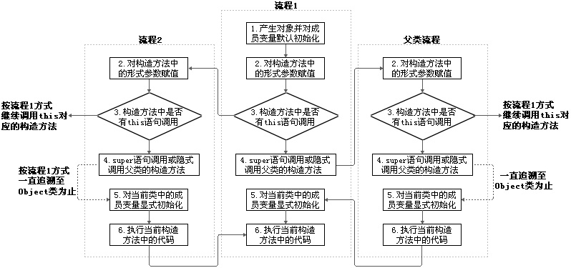
子类对象的实例化过程
思考：
1).为什么super(…)和this(…)调用语句不能同时在一个构造器中出现？
2).为什么super(…)或this(…)调用语句只能作为构造器中的第一句出现？
Notes:
子类会具备父类中的数据，所以要先明确父类是如何对这些数据初始化的。

Slide 80
内存图
class Creator{ age;}
class Animal extends Creator{ name}
class Dog extends Animal{hostName}
Dog d = new Dog();
Object()
new Dog();
age:10
name:花花
hostName:小明
Creator()
Animal()
Dog()
d:
子类对象实例化的全过程

Slide 81
示例
class Creature{
public Creature(){
System.out.println("Creature无参数的构造器");
}
}
class Animal extends Creature{
public Animal(String name){
System.out.println("Animal带一个参数的构造器，该动物的name为" + name);
}
public Animal(String name , int age){
this(name);
System.out.println("Animal带两个参数的构造器，其age为" + age);
}
}
public class Wolf extends Animal{
public Wolf(){
super("灰太狼", 3);
System.out.println("Wolf无参数的构造器");
}
public static void main(String[] args){
new Wolf();
}
}

Slide 82
练习
修改练习1.3中定义的Circle类和Cylinder类的构造器，利用构造器参数为对象的所有属性赋初值。

